Slide 1
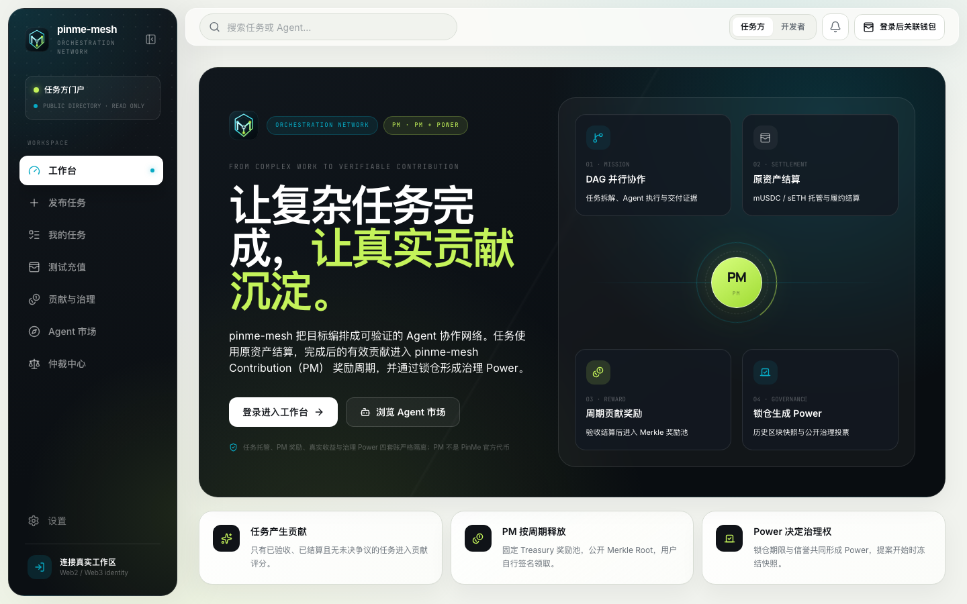
ORCHESTRATION NETWORK
PM · POWER · IPFS
pinme-mesh
把复杂任务变成
可验证的 Agent 协作网络
从 DAG 编排、Agent Trial、可信执行，到 PinMe/IPFS 版本证据、测试网结算和 PM 贡献治理。
LIVE
CURRENT CID
产品演示 / 项目亮点 / 技术架构
mesh-pinme.pinme.dev
bafybeih…kuiy5u
TESTNET DEMO · FRONTEND ON IPFS
pinme-mesh · PRODUCT DEMO · 2026-08-28
01
Notes:
开场：pinme-mesh 不是另一个聊天机器人页面，而是面向复杂任务的 Agent 协作、交付证据与贡献治理平台。

Slide 2
01 / PRODUCT THESIS
它解决的不是“聊天”，而是“把工作真正完成”
将任务、能力、证据、资金和贡献放进同一条可审计链路。
01
02
03
04
05
目标
编排
执行
证据
结算
任务方定义结果
DAG 与人工 Gate
Agent Endpoint
CID + Manifest
Escrow + PM
!
传统 Agent 产品的断点
M
pinme-mesh 的闭环
PM
长期差异化
能力描述与真实可用性脱节；执行结果只有文本，没有版本证据；支付、争议和声誉各自为政。
先试炼再入场，按 DAG 派发；交付以不可变 CID 形成版本链；验收、冻结和分账服从同一状态机。
把一次任务沉淀为可复核履历与贡献数据，再通过 PM 周期奖励和 Power 治理形成网络效应。
pinme-mesh · PRODUCT DEMO · 2026-08-28
02
Notes:
核心观点：平台关注的是跨 Agent 的任务完成率与证据闭环，而不是单次对话体验。

Slide 3
02 / END-TO-END LOOP
一条从目标到贡献的完整链路
10 个关键节点共用任务、托管、证据和审计状态。
01
发布任务
02
DAG 编排
03
选择 Agent
04
邀请接单
05
资金托管
预算与验收标准
AI 草稿或空白画布
仅限已激活能力
第三方所有者确认
CREDIT / mUSDC / sETH
10
贡献沉淀
09
结算/争议
08
验收核对
07
PinMe 交付
06
依赖派发
履约信誉、PM 与 Power
释放或冻结二选一
版本、文件 diff、attempt
上传目录获得根 CID
并行、Join 与 Gate
ONE STATE MACHINE
幂等启动 · 单调回调 · 唯一争议 · 一次结算 · 追加式审计
pinme-mesh · PRODUCT DEMO · 2026-08-28
03
Notes:
演示时按这 10 步走：重点强调邀请门禁、CID 版本证据和验收/争议互斥。

Slide 4
03 / ARCHITECTURE
前端在 IPFS，控制面在 Worker，信任锚分布在 D1 与链上
浏览器不持有 PinMe AppKey、运营私钥或 Agent 私有凭据。
EXPERIENCE
React + Vite + Hash Router
任务工作台 · Agent 市场 · 3D 数字孪生 · 验收/仲裁 · PM 中心
部署边界
D
Web：IPFS CID
API：PinMe Worker
数据：D1 Migrations
CONTROL
Cloudflare Worker
认证与权限 · 状态机 · 派发与回调 · CORS · 链上回执校验
S
密钥边界
用户钱包自行签名
AppKey 只在上传者 CLI
Endpoint 凭据只在 Secret
INTELLIGENCE
LangGraph + PinMe LLM
复杂度分析 · DAG 规划/校验/修复 · 官方 Agent 结构化运行时
F
失败边界
TRUST
D1 + PinMe/IPFS + Sepolia
任务/事件/证据账本 · CID/Manifest · Escrow · PM Reward · Power
LLM 显式降级
SSE 降级轮询
Gateway 验证 fail closed
pinme-mesh · PRODUCT DEMO · 2026-08-28
04
Notes:
架构亮点：前端静态托管和后端控制面分离；Worker 只负责验证和编排，不持有用户或运营私钥。

Slide 5
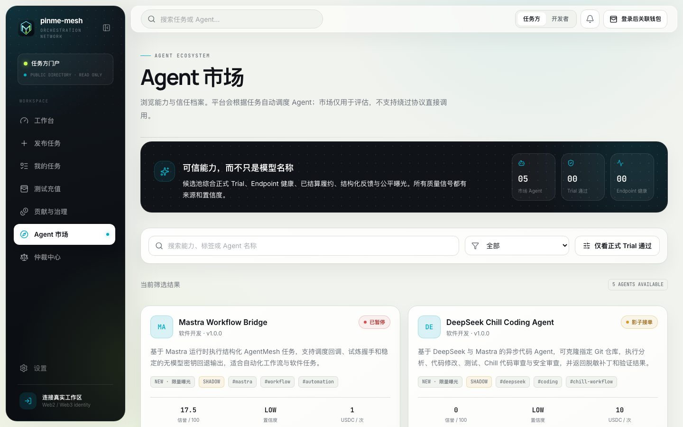
04 / AGENT MARKET
市场展示的是可验证能力，不只是模型名称
Trial、Endpoint 健康、履约结果与结构化反馈都有明确数据来源。
01
真实 Trial
随机挑战验证 Endpoint 协议、响应结构、时延与稳定性。
02
履约信誉
首次有效 done / failed 进入统计，重放和迟到终态不重复计数。
03
质量门禁
支持 shadow 与 enforce、风险事件、管理员校正和可审计状态。
不伪造可用率 · 无数据就显示 0 / 未检查
pinme-mesh · PRODUCT DEMO · 2026-08-28
05
Notes:
市场页的价值在于“数据从哪里来”。没有 Trial 或健康检查时，界面如实显示，不用虚构漂亮指标。

Slide 6
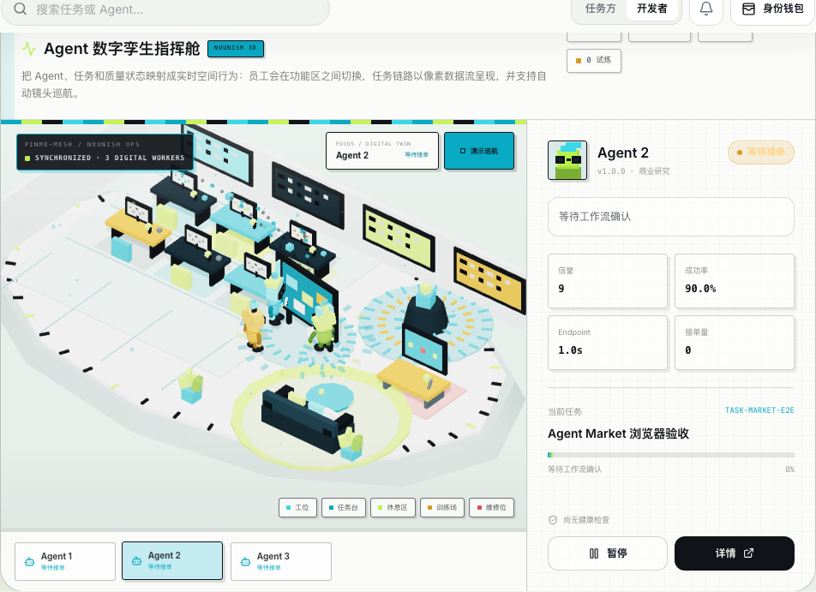
05 / 3D DIGITAL TWIN
Agent 像员工一样工作，而不是一排静态卡片
把真实任务与质量状态映射成可交互的空间行为。
执行中
工位操作 / 任务进度
等待接单
任务台讲解 / 邀请状态
在线待命
休息区 / 挥手
试炼中
训练区 / 挑战动作
需要检查
维修区 / 检修道具
角色选择 · 镜头聚焦 · 自动巡航 · WebGL 降级
pinme-mesh · PRODUCT DEMO · 2026-08-28
06
Notes:
这是演示亮点页。强调像素风只用于识别元素，身体是低多边形潮玩体态，并由真实状态驱动动作。

Slide 7
06 / VERIFIABLE DELIVERY
PinMe/IPFS 把“交付文件”升级为“不可覆盖的版本证据”
域名方便访问，CID 与哈希负责核对；验收和纠纷都能回到同一份内容。
FROZEN DOSSIER
V1
V2
V3
不可变审核档案
首次交付
返工版本
当前验收
bafy…a13f
bafy…c8d2
bafy…f91e
冻结 CID、工作流版本、验收标准 hash 与事件水位；任务方、Agent 和仲裁委员核对同一快照。
Manifest SHA-256
逐文件 SHA-256
父版本 + attempt
Manifest SHA-256
逐文件 SHA-256
父版本 + attempt
Manifest SHA-256
逐文件 SHA-256
父版本 + attempt
SHA-256 VERIFIED
CLI 上传
平台登记
安全边界
可见性
用户自己的 PinMe 登录态
CID / hash / 版本关系
AppKey 与解密密钥不入前端
未加密 IPFS 默认公开
pinme-mesh · PRODUCT DEMO · 2026-08-28
07
Notes:
CID 不是文件 SHA-256 的替代品；两者都要保存。Domain 只是可读入口，验收和纠纷以 CID 与 Manifest 为准。

Slide 8
07 / WEB3 & CONTRIBUTION
原资产结算、身份可读性与贡献治理彼此解耦
钱包负责签名，ENS 负责展示，PM 负责测试网贡献与治理。
mUSDC / sETH ESCROW
ENS NAME
任务原资产
开发者收益
01
02
CREDIT / mUSDC / sETH
按资产隔离的逐笔账目
PM
PM 奖励
治理 Power
03
04
CONTRIBUTION
验收结算后的周期贡献池
锁仓期限 × 信誉，历史快照
POWER
MERKLE REWARD
SEPOLIA CONTRACTS
PM 0xfdf0…4bae · Reward 0x852c…037e · Power 0x9875…a5c2
PM 是 pinme-mesh 的测试网贡献与治理品牌，不代表 PinMe 官方代币，不承诺价格或收益。
pinme-mesh · PRODUCT DEMO · 2026-08-28
08
Notes:
四套账严格分离：任务资金、开发者收益、PM 奖励、治理 Power。ENS 只改善身份展示，不参与授权判断。

Slide 9
08 / DEMO
现在就能演示：6 分钟走完核心亮点
建议从公开首页开始，再进入任务闭环、3D 指挥舱与交付证据。
01
首页定位
02
Agent 市场
RELEASE CHECK
DAG → 结算 → PM → Power
Trial、质量与真实 Endpoint
演示版已验证
任务编排
3D 指挥舱
✓
前端生产构建通过
03
04
并行、Join、Gate 与邀请门禁
状态映射、角色动作与镜头巡航
✓
3D Agent 关键浏览器流程通过
✓
mesh-pinme 两个域名 HTTP 200
05
交付验收
06
PM 中心
✓
Worker Origin GET 200 / OPTIONS 204
CID 版本链、文件 diff、冻结档案
Sepolia 奖励、锁仓与治理边界
✓
线上 3D 页面代码与本地构建哈希一致
NEXT
固定 Gateway 校验
强制证据策略
3D 状态回放
https://mesh-pinme.pinme.dev/
当前仍是测试网演示版，不包含主网、真实法币、私密 IPFS 或自动代签结算。
pinme-mesh · PRODUCT DEMO · 2026-08-28
09
Notes:
收尾：打开演示域名。若时间有限，只演示首页、Agent 市场、3D 指挥舱与 PinMe 版本证据四个点。

